Slide 1
Android开发实战经典
第10章：多媒体技术
—— Bitmap
北京魔乐科技软件学院
李兴华

Slide 2
本章目标
掌握Bitmap组件的使用，并可以使用Bitmap组件进行图形的的显示处理。

Slide 3
Bitmap
android.graphics.Bitmap（位图）是Android手机中专门提供的用于操作图片资源的操作类，使用此类可以直接从资源文件之中进行图片资源的读取，并且对这些图片进行一些简单的修改。

Slide 4
Bitmap类的常用方法
No. | 方法 | 类型 | 描述
1 | public static Bitmap createBitmap (Bitmap src) | 普通 | 复制一个Bitmap
2 | public static Bitmap createBitmap(Bitmap source, int x, int y, int width, int height, Matrix m, boolean filter) | 普通 | 对一个Bitmap进行剪切
3 | public final int getHeight() | 普通 | 取得图像的高
4 | public final int getWidth() | 普通 | 取得图像的宽
5 | public static Bitmap createScaledBitmap(Bitmap src, int dstWidth, int dstHeight, boolean filter) | 普通 | 创建一个指定大小的Bitmap

Slide 5
BitmapFactory
如果要想通过资源文件取得一个Bitmap实例，则需要android.graphics.BitmapFactory类的支持。
No. | 方法 | 类型 | 描述
1 | public static Bitmap decodeByteArray(byte[] data, int offset, int length) | 普通 | 根据指定的数据文件创建Bitmap
2 | public static Bitmap decodeFile(String pathName) | 普通 | 根据指定的路径创建Bitmap
3 | public static Bitmap decodeResource(Resources res, int id) | 普通 | 根据指定的资源创建Bitmap
4 | public static Bitmap decodeStream(InputStream is) | 普通 | 根据指定的InputStream创建Bitmap
，

Slide 6
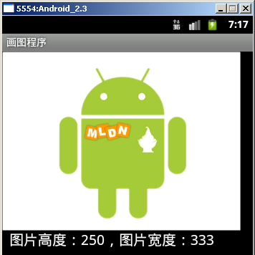
范例：使用Bitmap绘图

Slide 7
范例：定义MyView类，用于图形的绘制
package org.lxh.demo; import android.content.Context; import android.graphics.Bitmap; import android.graphics.BitmapFactory; import android.graphics.Canvas; import android.graphics.Color; import android.graphics.Paint; import android.util.AttributeSet; import android.view.View; public class MyView extends View { public MyView(Context context, AttributeSet attrs) { super(context, attrs); } @Override protected void onDraw(Canvas canvas) { // 绘图 Bitmap bitmap = BitmapFactory.decodeResource(super.getResources(), R.drawable.android_mldn); Paint paint = new Paint(); paint.setAntiAlias(true); // 消除锯齿 canvas.drawBitmap(bitmap, 0, 0, paint); // 画图 paint.setColor(Color.WHITE); // 白色字体 paint.setTextSize(20); // 定义字号 canvas.drawText("图片高度：" + bitmap.getHeight() + "，图片宽度：" + bitmap.getWidth(), 10, bitmap.getHeight() + 20, paint); // 输出文字 } }

Slide 8
范例：在布局管理器之中定义组件 —— main.xml
<?xml version="1.0" encoding="utf-8"?> <LinearLayout → 线性布局管理器 xmlns:android="http://schemas.android.com/apk/res/android" android:orientation="vertical" → 所有组件垂直摆放 android:layout_width="fill_parent" → 布局管理器宽度为屏幕宽度 android:layout_height="fill_parent"> → 布局管理器高度为屏幕高度 <org.lxh.demo.MyView → 定义组件 android:layout_width="fill_parent" → 组件宽度为屏幕宽度 android:layout_height="wrap_content" /> → 组件高度为图片高度 </LinearLayout>

Slide 9
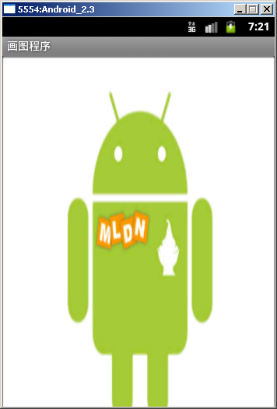
范例：使用图片填充手机屏幕

Slide 10
范例：创建填充屏幕的图片
@Override protected void onDraw(Canvas canvas) { // 绘图 DisplayMetrics dm = getResources().getDisplayMetrics(); int screenWidth = dm.widthPixels ; // 取得手机屏幕的宽度 int screenHeight = dm.heightPixels ; // 取得手机屏幕的高度 Bitmap bitmap = BitmapFactory.decodeResource(super.getResources(), R.drawable.android_mldn); // 取得Bitmap bitmap = Bitmap.createScaledBitmap(bitmap, screenWidth, screenHeight, true); // 创建一个指定大小的图片 Paint paint = new Paint(); paint.setAntiAlias(true); // 消除锯齿 canvas.drawBitmap(bitmap, 0, 0, paint); // 画图 }

Slide 11
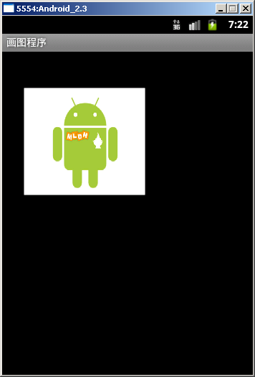
范例：局部显示图片

Slide 12
范例：将图片设置在指定的区域内显示
@Override protected void onDraw(Canvas canvas) { // 绘图 Bitmap bitmap = BitmapFactory.decodeResource(super.getResources(), R.drawable.android_mldn); // 取得Bitmap Paint paint = new Paint(); paint.setAntiAlias(true); // 消除锯齿 canvas.drawBitmap(bitmap, null, new Rect(30, 50, 200, 200), paint); // 画图 }

Slide 13
小结
如果要取得Bitmap对象则需要通过BitmapFactory；
使用Bitmap可以对资源的图片进行处理。

Slide 14





下一章内容
Matrix

